Slide 1




Pravděpodobnost v genetické analýze a předpovědi

Slide 2
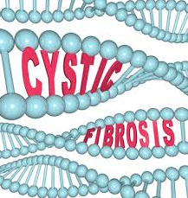
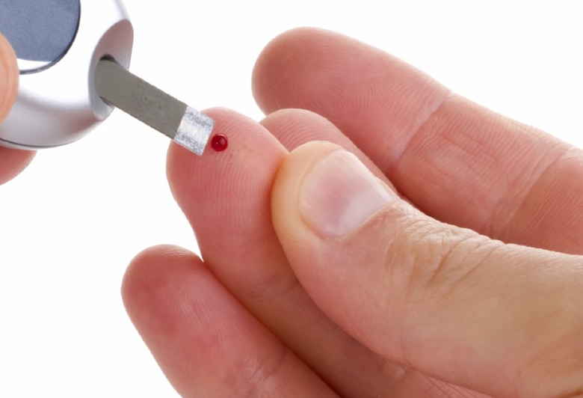
Pravděpodobnost v genetické analýze a předpovědi
Součástí genetického poradenství
- rodokmen, rodinná anamnéza
- výpočet pravděpodobnosti rizika
- cytogenetické vyšetření – sestavení karyotypu
dva pohledy na pravděpodobnost
např.. pravděpodobnost 25 %
- riziko narození postiženého potomka – jeví se jako vysoká
- riziko onemocnění – zdá se nám relativně nízká zbývá přece ještě 75 %

Slide 3
Pravděpodobnost v genetické analýze a předpovědi
Pravděpodobnost jevu A = p(A)
Pravděpodobnost jevu B = p(B)
např. vznik genotypu s určitou
pravděpodobností, narození chlapce apod.
1) Jev A vylučuje jev B
- vzájemně se vylučující jevy (narodí se buď chlapec nebo dívka)
- pravděpodobnost, že nastane jeden nebo druhý jev je součtem jejich
jednotlivých pravděpodobností
p(A nebo B) = p(A) + p(B)
pravidlo adice
2) Jev A nemá vliv na výskyt jevu B a naopak
- jevy jsou nezávislé (v zygotě bude alela A i alela B)
- pravděpodobnost jejich současného výskytu je násobkem jejich
jednotlivých pravděpodobností
p(A a B) = p(A) x p(B)
pravidlo multiplikace

Slide 4

Pravděpodobnost v genetické analýze a předpovědi
Příklady:
1) Pravděpodobnost shody dvou lidí v krevně-skupinovém systému AB0
Zastoupení krevních skupin AB0 v naší populaci:
A: 41,5 %
0: 37,8 %
B: 14,1 %
AB: 6,6 %
a) Pravděpodobnost shody v jednotlivých skupinách u dvou náhodně vybraných
jedinců:
A a A: 0,415 x 0,415 = 0,172
0 a 0: = 0,143
B a B: = 0,0199
AB a AB: = 0,0044
b) Pravděpodobnost shody v celém krevněskupinovém systému AB0:
P = 0,172 + 0,143 + 0,0199 + 0,0044 = 0,339
asi 34 %, tedy každý 3. člověk má shodu

Slide 5
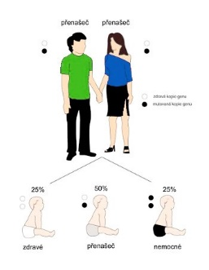
Pravděpodobnost v genetické analýze a předpovědi
Příklady:
2) Předpokládejte, že jste genetický poradce. Rodiče se standardním fenotypem mají
albinotické dítě a plánují, že budou mít další děti. Jestliže předpokládáme, že
albinismus je autozomálně recesivní, co byste řekli rodičům o pravděpodobnosti,
že:
a) jedno dítě bude bez poruchy a druhé albinotické, jestliže se narodí v
uvedeném pořadí.
b) jedno dítě bude albinotické a druhé bez poruchy, bez ohledu na pořadí, v
němž se narodí.
a) Pravděpodobnost (NA):
NA = 3/4 x 1/4 = 3/16 18,75 %
b) Pravděpodobnost, že ze dvou dětí bude jedno albinotické a jedno zdravé:
NA = 3/4 x 1/4 = 3/16
AN = 1/4 x 3/4 = 3/16
P = 3/16 + 3/16 = 6/16 = 3/8 37,5 %

Slide 6
Pravděpodobnost v genetické analýze a předpovědi
Příklady:
3) Křížíme AaBbCc s AaBbCc, kde alely A, B, C jsou dominantní vůči a, b,c. Všechny
tři geny vykazují volnou kombinaci. Jaký podíl potomstva bude heterozygotní pro
všechny tři geny?
P: AaBbCc x AaBbCc
F₁: jaký je podíl (AaBbCc)
P: Aa x Aa
F₁: Aa
P: Bb x Bb
F₁: Bb
P: Cc x Cc
F₁: Cc
p (Aa) = 1/2
p (Bb) = 1/2
p (Cc) = 1/2
p (AaBbCc) = 1/2 x 1/2 x 1/2 = 1/8

Slide 7
Pravděpodobnost v genetické analýze a předpovědi
Příklady:
4) Křížíme AaBbCCDdEE s AabbCcDdee, kde všechny geny vykazují navzájem
nezávislou kombinaci. Jaký bude podíl jedinců genotypu aabbCcddEe a kolik
různých genotypů bude přítomno v potomstvu?
P: AaBbCCDdEE x AabbCcDdee
F₁: p (aabbCcddEe)
P: Aa x Aa
F₁: aa
Bb x bb
bb
CC x Cc
Cc
Dd x Dd
dd
EE x ee
Ee
1/4
1/2
1/2
1/4
1
p (aabbCcddEe) = 1/4 x 1/2 x 1/2 x 1/4 x 1 = 1/64 1,56 %
Počet různých genotypů:
3
2
2
3
1
= 3 x 2 x 2 x 3 x 1 = 36

Slide 8
Pravděpodobnost v genetické analýze a předpovědi
Příklady:
5) Jaká je pravděpodobnost, že v rodině se třemi dětmi budou všechny stejného
pohlaví?
p(DDD) = ½ x ½ x ½ = 1/8
p(CCC) = ½ x ½ x ½ = 1/8
Oba jevy se vzájemně vylučují, tedy pravděpodobnost že se narodí tři děti
stejného pohlaví je 1/8 + 1/8 = 2/8 = 1/4
??? P 2D + 1C
p(DDC) = ½ x ½ x ½ = 1/8
p(DCD) = ½ x ½ x ½ = 1/8
p(CDD) = ½ x ½ x ½ = 1/8
p = 3/8

Slide 9
Pravděpodobnost v genetické analýze a předpovědi
Celkově je distribuce pravděpodobností zastoupení pohlaví v rodině se 3 dětmi
následující:
DDD = (1/2)³ = 1/8
DDC, DCD, CDD = 3 x (1/2)² x 1/2 = 3/8
CCD, CDC, DCC = 3 x (1/2)² x 1/2 = 3/8
CCC = (1/2)³ = 1/8
celkem = 1,0
Obecně lze výpočet pro konkrétní kombinace zjednodušit, zobecnit pomocí rozvoje
binomického výrazu (p + q)^{n}, kde
p – pravděpodobnost narození děvčete = 1/2
q - pravděpodobnost narození chlapce = 1/2
n – počet dětí
tedy např. pro rodinu se 3 dětmi:
(p + q)³ = p³ + 3p²q + 3pq² + q³
3 děvčata
2D + 1C

Slide 10
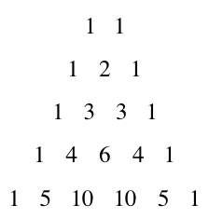
Pravděpodobnost v genetické analýze a předpovědi
Pro rodinu s 5 dětmi:
(p + q)⁵ = p⁵ + 5p⁴q + 10p³q² + 10p²q³ + 5pq⁴ + q⁵
3D + 2C
1D + 4C
Např. vypočítej pravděpodobnost 2D + 3C
a) v uvedeném pořadím
– jako p²q³ = (1/2)² x (1/2)³ = 1/32 (3,1 %)
b) v jakémkoliv pořadí, zajímá nás jen poměr pohlaví 2:3
10p²q³ = 10 (1/2)² x (1/2)³ = 10/32 = 5/16 (31,25 %)
??? Jak zjistím počet kombinací ???
z Pascalova trojúhelníku
pomocí faktoriálu

Slide 11
Pravděpodobnost v genetické analýze a předpovědi
Zobecnění
Je-li pravděpodobnost výskytu jevu (A) p a pravděpodobnost výskytu
alternativního jevu (B) q, pak pravděpodobnost, že se v n-pokusech bude jev (A)
vyskytovat s-krát a jev (B) t-krát, je:
a) v určitém pořadí
p^{s}q^{t}
b) bez ohledu na pořadí
(n!/s!t!)(p^{s}q^{t})
s + t = n
p + q = 1
např. 4A + 2B
n = 6
Počet různých kombinací je: 6!/4!2! = 15 tedy p(4A a 2B) = 15p⁴q²
Příklady:

Slide 12
Pravděpodobnost v genetické analýze a předpovědi
Příklady:
6) Manželé heterozygotní v genu pro albinismus plánují čtyři děti. Jaká je
pravděpodobnost, že tyto děti budou dvě albinotické a dvě zdravé bez ohledu
na pořadí, v němž se narodí.
P: Aa x Aa
plánují 4 děti
? 2A : 2N
p (A) = 1/4
p (N) = 3/4
n = 4
s = 2
t = 2
(4! / 2! 2!) (1/4)² (3/4)² = 27/128 21 %

Slide 13
Pravděpodobnost v genetické analýze a předpovědi
Příklady:
7) Vypočítejte pravděpodobnost, že křížení mezi dvěma heterozygoty dá přesně
očekávaný fenotypový poměr dominantních fenotypů k recesivním 3:1.
Předpokládejme, že chceme vědět, jak často by rodiny s osmi dětmi měly šest
dětí s dominantním fenotypem a dvě děti s recesivním.
3A : 1a v rodinách s osmi dětmi 6A : 2a
p (A) = 3/4
p (a) = 1/4
n = 8
s = 6
t = 2
(8! / 6! 2!) (3/4)⁶ (1/4)² = 0,31 31 %

Slide 14

Pravděpodobnost v genetické analýze a předpovědi
Příklady:
8) Pravděpodobnosti u dvojčat.
A) Jaká je pravděpodobnost, že dvě dizygotická
dvojčata budou mít stejné pohlaví?
p (CC) = 1/2 x 1/2 =1/4
p (DD) = 1/2 x 1/2 =1/4
p = 1/4 + 1/4 = 2/4 = 1/2
Jak vzniknou dvojvaječná dvojčata?
B) Jaká je pravděpodobnost, že dvě monozygotická dvojčata budou mít
stejné pohlaví?
Jak vzniknou jednojvaječná dvojčata?
Dizygotická dvojčata se rodí s četností asi 20/1 000 porodů (2,0 % vs. 1,2 % před 15 lety)
Monozygotická dvojčata se rodí s četností asi 4/1 000 porodů (0,4 %).
V roce 2009 116 261 porodů (118 667 dětí).
= z toho lze odvodit, že případů dizygotických dvojčat mohlo být asi 2 326,
z toho jednovaječných asi 465

